Slide 1
한국공항공사 항공등화 제어소 (김해공항) GSL1200 복배관련
작성일자 | 2025년 05월 26 일
회 사 명 | 세방전지주식회사 CS팀

Slide 2
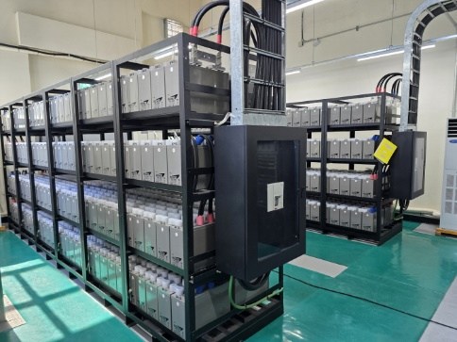
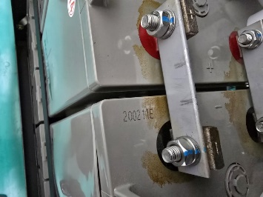
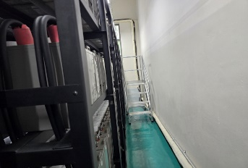
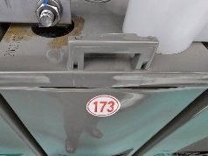
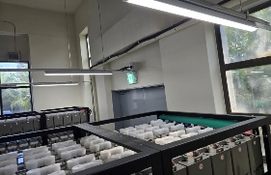
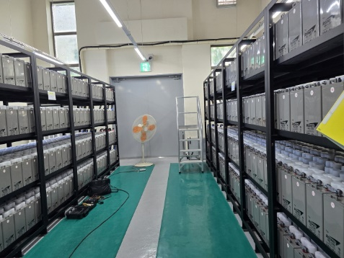
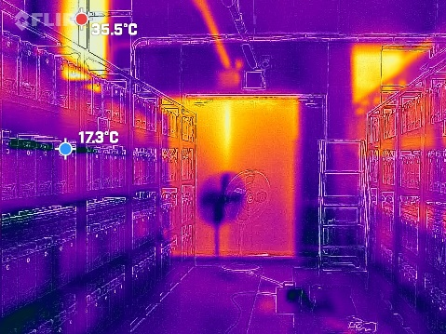
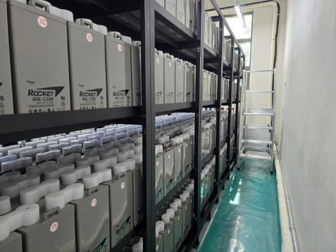
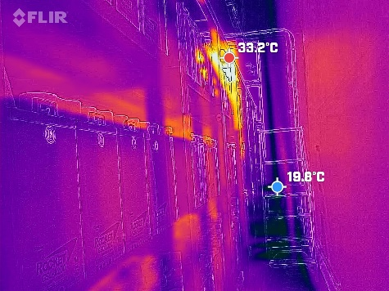
주요 문제 발생 현황 보고 – GSL 1200복배(2025.05.26)
CS팀
업 체 명 | 한국공항공사 항공등화제어소 (김해공항 內)
담 당 자 | 한국공항공사 이경영 대리 | 연 락 처 | 010-4678-2859
제 품 명 | GSL1200 | Lot No | 2020.02.11
설치수량 | 240 EA (4단) | 발생수량 | 240EA(UPS 1조)
설치일자 | 2020.02.15 | 점검일자 | 2025.05.26
사용용도 | 항공등화제어소 UPS (국토부 주요시설) | 점 검 자 | CS팀 이동윤 파트장
발생내역 | 2025.05.23(토) 산무와 강한 산 냄새로 상황 확인
피해내역 | 인사 사고 : 없음 물적 피해 : 없음( UPS1,2호기(각동일 수량.로트 240EA 2조 현 열폭주 발생 UPS 1호기 OFF 상태
점검결과 | 대부분(특히 3,4/총 4단 집중적으로 복배 발생 #173번(2단) 경우 전조 카바와 전조 벌려짐 발생 내부 저항/ 전압 : 정상 ( 0.30~0.63mΩ, 2.06~2.15V) 충전전압(Total Volter: 533.9(2.22V/EA) DAA:0,ACA:0 ※ 문제조 UPS 2조 충전전압 확인불가(축전지 CB OFF시 충전기 2차 충전전압 Output 불가 따라서 부득이 하게 동일 UPS 2조 측정
판정내용 | 現 냉방장치 (냉방능력 42kw 2개) 가동 중이며 복배 발생 UPS 1조 경우(특히 우측 벽부근 전지) 냉방기 사각지역 과 창으로 통한 직사 광선(적외선,자외선)으로 열 폭주 원인으로 사료됨.
요구사항 | 점검 소견서 및 유상구입 견적서 요청.
조치사항 | 상기 전지는 각 전지전압 및 내부저항은 정상 수준 사후 동일 현상 재현 가능성이 높으므로 냉방기 추가 또는 냉방 덕트로 실 전체 Coolling 이 필요함 - Fail Shift(차선책)으로 온도 알람 장치도 필요함
진행사항 | 향후 당사 견적서 근거로 입찰 예정
A/C
A/C
UPS1조(복배))
제조 Lot(2020.02.11)
UPS2조
Room설치 형태
UPS1조(우측 안쪽복배심화구역)
좌우 UPS 1,2(조) 온도 분포
UPS 1조 복배 심화 부분 온도 분포

